Slide 1
TEAM
1
M. Ayasy Al Muhandis
4311801061
2
Rizka Maryam Syahputri
4311801036
3
Muhammad Juvianandra D.
4311801046
Pemrograman Perangkat Bergerak

Slide 2
APA ITU iShop ??

Slide 3
iShop merupakan sebuah aplikasi penjualan berbagai macam jenis iPhone secara online dan dapat diakses secara mudah dengan menggunakan smartphone.

Slide 4
DESAIN

Slide 5
iShop di desain dengan beberapa fitur.

Slide 6
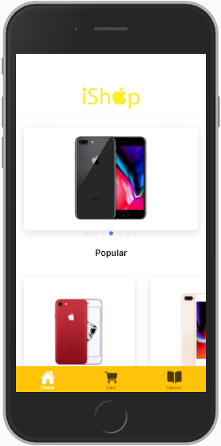
1
HOME
Fitur ini menampilkan beberapa jenis iPhone dan jenis Iphone yang sedang popular.

Slide 7
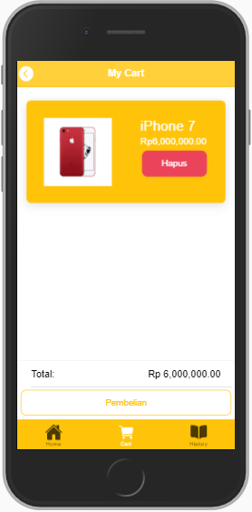
MY CART
2
Fitur ini menampilkan iPhone yang hendak dibeli oleh pembeli. Jika pembeli sudah yakin maka pembeli bisa langsung melakukan pembelian.

Slide 8
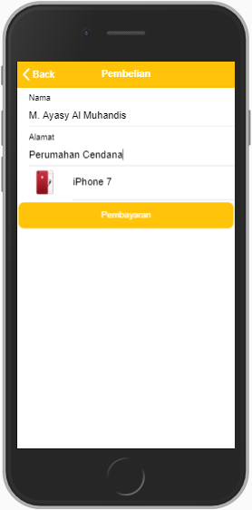
PEMBELIAN
3
Fitur ini untuk memasukan data pembeli seperti Nama, dan Alamat.

Slide 9
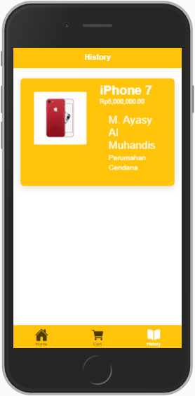
4
HISTORY
Fitur ini menampilkan pembelian iPhone yang pernah dibeli.

Slide 10
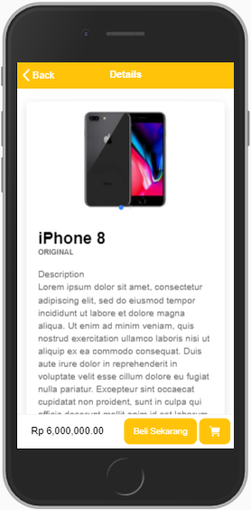
5
DETAILS
Fitur ini menampilkan details dari sebuah iPhone.

Slide 11
URL ACUAN
iShop menggunakan url acuan dribble.com

Slide 12
HASIL IMPLEMENTASI

Slide 14
KODE YANG DIGUNAKAN
iShop menggunakan kode Angular.

Slide 15
TERIMA KASIH

